Slide 1
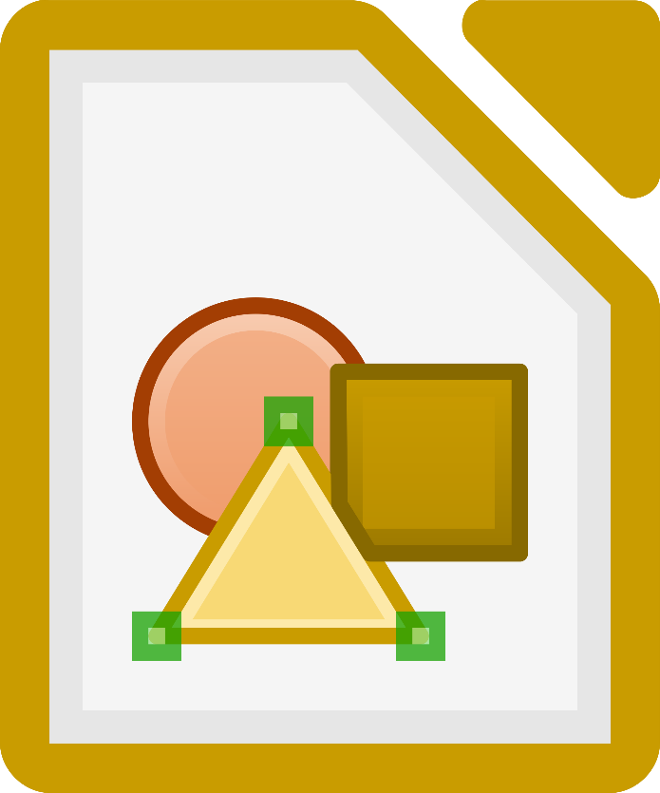

Багатошарові зображення, розміщення об’єктів у шарах
За новою програмою 2017 року
Урок 5

Slide 2



Запитання
Розділ 1 § 1.3
Як намалювати криву в растровому графічному редакторі?
Як вставити, відредагувати та відформатувати фрагмент тексту в редакторі презентацій?
Як створюються аплікації? Як змінюються в аплікації положення одних частин відносно інших?

Slide 3

Багатошарові зображення
Розділ 1 § 1.3
Кожен з об'єктів векторного зображення розміщується в окремому шарі. Це дає змогу користувачеві змінювати положення одного об'єкта відносно іншого навіть під час їх накладання.

Slide 4
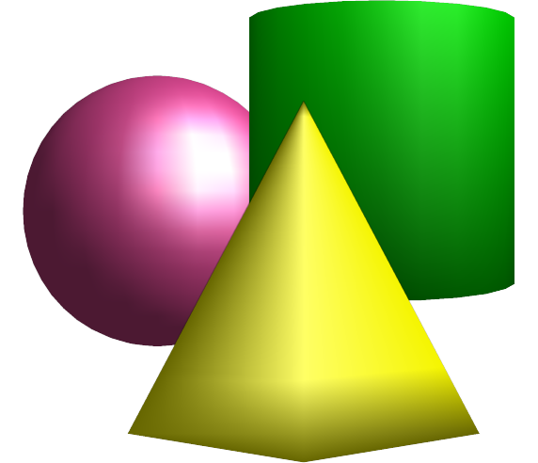
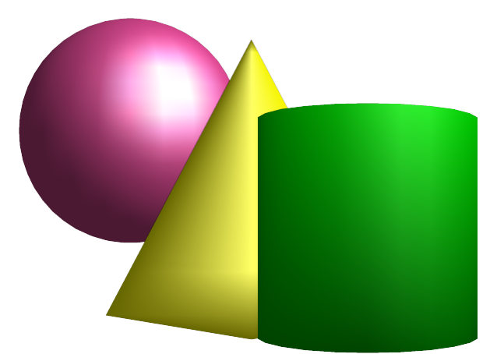
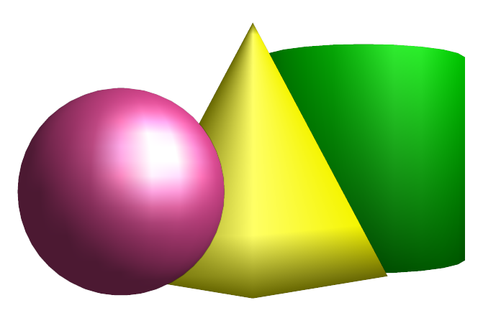
Багатошарові зображення
Розділ 1 § 1.3
Крім переміщення по площині, можна змінювати порядок шарів з об'єктами, тобто змінювати, який з об'єктів буде,
На передньому плані
А який - за ним

Slide 5
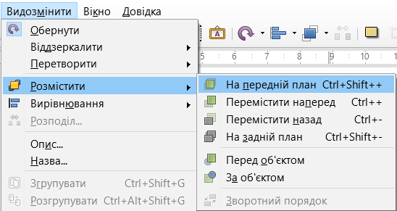
Багатошарові зображення
Розділ 1 § 1.3
Для змінення розміщення об'єкта в багатошаровому зображенні слід виконати такий алгоритм:
Виокремити потрібний графічний об'єкт.
Виконати Видозмінити ⇒ Розмістити та обрати в меню, що відкрилося, потрібну команду.

Slide 6
Багатошарові зображення
Розділ 1 § 1.3
Команди меню Зміна геометрії
Команда
Призначення команди
Для переміщення об'єкта на верхній рівень, перед усіма іншими об'єктами зображення
Для переміщення об'єкта на шар ближче до переднього плану
Для переміщення об'єкта на шар далі від переднього плану
Для переміщення об'єкта в останній шар, під усіма іншими об'єктами зображення

Slide 7
Багатошарові зображення
Розділ 1 § 1.3
Команди меню Зміна геометрії
Команда
Призначення команди
Для розміщення вибраного об'єкта перед об'єктом, який укаже користувач
Для розміщення вибраного об'єкта за об'єктом, який укаже користувач
Для змінення на зворотний порядок розміщення шарів

Slide 8
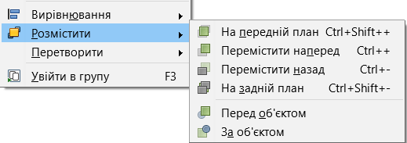
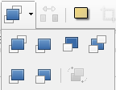
Багатошарові зображення
Розділ 1 § 1.3
Змінити порядок шарів з об'єктами у векторному зображенні також можна,
використовуючи аналогічні команди контекстного меню
команди кнопки Розташувати панелі інструментів Стандартна

Slide 9



Операції над групами об'єктів
Розділ 1 § 1.3
Доволі часто виникає потреба опрацьовувати групу об'єктів як один об'єкт.
Наприклад, уже створене зображення ялинки з попередньої практичної роботи можна чи або.
збільшити
зменшити
змінити положення на аркуші

Slide 10
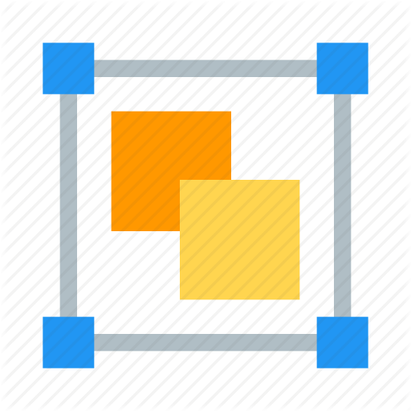
Операції над групами об'єктів
Розділ 1 § 1.3
Виконувати ці операції окремо для кожного елемента зображення дуже незручно,
необхідно дотримуватися однакових пропорцій під час масштабування
зберігати правильне положення одного елемента відносно іншого
Однак якщо всі елементи зображення об'єднати, то група об'єктів буде опрацьовуватись як один об'єкт.

Slide 11
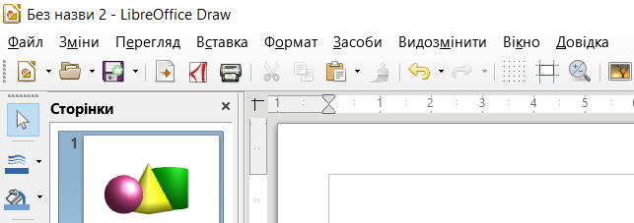
Операції над групами об'єктів
Розділ 1 § 1.3
Перед об'єднанням групу об'єктів потрібно виокремити. Як уже зазначалося, групу об'єктів можна виокремити з використанням інструмента Вибрати.

Slide 12
Операції над групами об'єктів
Розділ 1 § 1.3
Виокремити кілька об'єктів, що довільно розміщені на зображенні, можна також з використанням кнопки Shift. Алгоритм цієї операції має такий вигляд:
1
Вибрати інструмент Вибрати на панелі інструментів Графіка.
2
Натиснути та утримувати клавішу Shift.
3
Вибрати по черзі потрібні об'єкти.
4
Відпустити клавішу Shift.

Slide 13
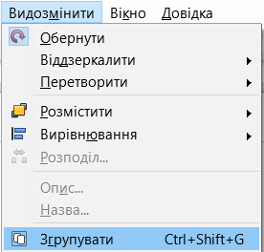
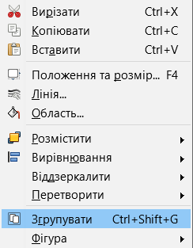
Операції над групами об'єктів
Розділ 1 § 1.3
Після виокремлення для групування слід,
Виконати послідовність дій Видозмінити ⇒ Згрупувати
Вибрати команду Згрупувати контекстного меню групи об'єктів

Slide 14



Операції над групами об'єктів
Розділ 1 § 1.3
Над групою об'єктів можна здійснювати операції,
Переміщення
Масштабування
Обертання тощо

Slide 15
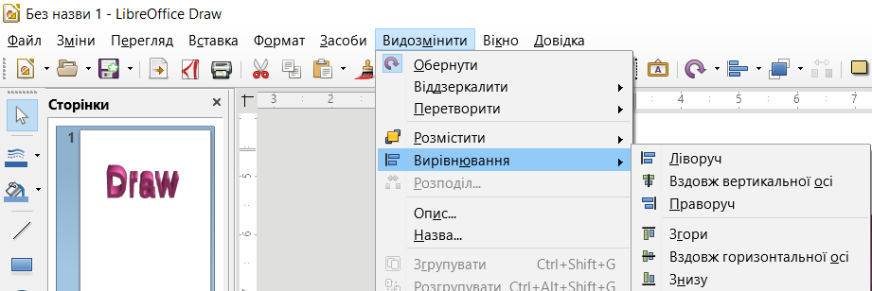
Операції над групами об'єктів
Розділ 1 § 1.3
Можна також вирівняти положення виокремленої групи об'єктів відносно меж сторінки, використовуючи команди групи Вирівнювання меню Видозмінити.

Slide 16
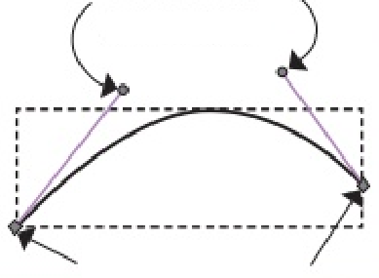
Створення малюнків з кривих і ламаних
Розділ 1 § 1.3
Однією з основних особливостей роботи з векторним зображенням є робота з кривими. У векторній графіці використовуються так звані криві Безьє.
Такі криві визначаються чотирма точками, дві з яких називаються вузлами кривої. Дві інші точки є маркерами напрямків відповідно до кожного з вузлів. Крива розміщується по дотичній до лінії напрямку.
Керуючі маркери
Кінцеві точки

Slide 17
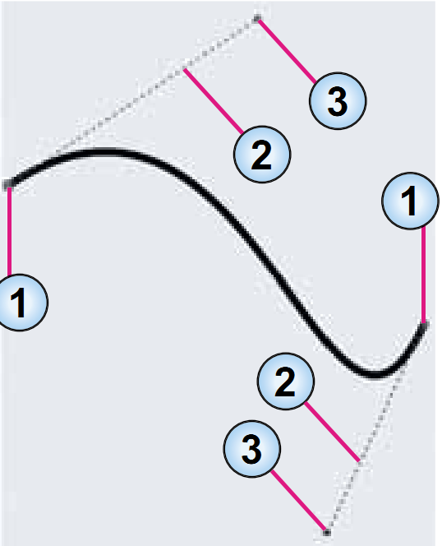
Створення малюнків з кривих і ламаних
Розділ 1 § 1.3
Згідно з методом моделювання кривих Безьє кожна така крива містить вузли, між якими розміщено дуги, форма яких визначається дотичними до кривих у місці вузлів. Найпростіша крива Безьє має два вузли, до яких проведено дві дотичні
Вузол
Відрізок дотичної
Маркер керування

Slide 18
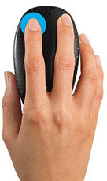
Створення малюнків з кривих і ламаних
Розділ 1 § 1.3
Дотичні до кривих Безьє — це не прямі, а відрізки прямих, початок яких збігається з відповідним вузлом. Редагування форми кривої відбувається шляхом зміни напряму та довжини дотичних. Для цього потрібно:
Вибрати потрібний вузол.
Вибрати маркер керування.
Перетягнути маркер у потрібну точку, відслідковуючи зміну форми кривої.
Натиснути та перетягти

Slide 19
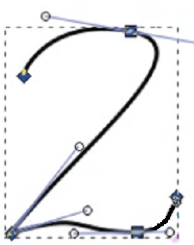
Створення малюнків з кривих і ламаних
Розділ 1 § 1.3
Якщо крива має кілька вузлів, то спростити її редагування можна з використанням стандартних видів вузлів.
Симетричний перехід
У редакторі Draw використовується три стандартних види вузлів:
Кутовий вузол
Плавний перехід

Slide 20
Створення малюнків з кривих і ламаних
Розділ 1 § 1.3
Кутовий вузол: у вузлі дві дуги з'єднуються без плавного переходу. Ці криві редагуються незалежно одна від одної.
Симетричний перехід: у вузлі з'єднуються дві однакові дуги. Зміна довжини та положення однієї дотичної приводить до такої самої зміни іншої дотичної.
Плавний перехід: у вузлі дві дуги плавно переходять одна в одну, але редагуються вони окремо одна від одної.

Slide 21
Створення малюнків з кривих і ламаних
Розділ 1 § 1.3
Для встановлення вузла певного стандартного виду слід:
1
Вибрати потрібну криву.
2
Вибрати кнопку Зміна точок на панелі інструментів Стандартна.
3
Вибрати потрібний вузол.
4
Вибрати на панелі інструментів Зміна геометрії кнопку, що відповідає одному зі стандартних видів вузлів:
Кутовий вузол
Плавний перехід
Симе-тричний перехід

Slide 22
Створення малюнків з кривих і ламаних
Розділ 1 § 1.3
Елементи керування панелі інструментів Зміна геометрії
Зображення кнопки
Назва та
призначення кнопки
Перемістити вузли — для змінення положення вузлів
Вставити вузли — для вставлення вузлів (після вибору кнопки потрібно вказати положення нового вузла на кривій)
Видалити вузли — для видалення вузлів
Перетворити на криву — для перетворення відрізка прямої на криву Безьє

Slide 23
Створення малюнків з кривих і ламаних
Розділ 1 § 1.3
Продовження…
Зображення кнопки
Назва та
призначення кнопки
Замкнути криву Безьє — для з'єднання початкового та кінцевого вузлів кривої Безьє, що дає можливість створити внутрішню область
Розділити кривою — для розрізання кривої у виділеному вузлі
Прибрати вузли — для позначення поточного вузла або вибраних вузлів для подальшого видалення

Slide 24
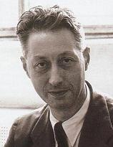
Чи знаєте ви, що...
Розділ 1 § 1.3
Криві Безьє було винайдено для комп'ютерного опису ліній і поверхонь в автомобілебудуванні. Французькі вчені Поль де Кастельжо та П'єр Безьє працювали в різних автомобільних компаніях — Сітроен та Рено відповідно. Поль де Кастельжо в 1959, а П'єр Безьє в 1962 році розробили математичні моделі опису кривих, які можна використовувати для автоматизації процесів створення креслень і для програмування верстатів із числовим програмним керуванням, що активно почали використовуватися на заводах.
П'єр Безьє

Slide 25

Чи знаєте ви, що...
Розділ 1 § 1.3
Розробки Поля де Кастельжо були засекречені компанією Сітроен, тому поширення отримали пізніші розробки П'єра Безьє.
На математичних моделях Де Кастельжо та Безьє базується робота векторних графічних редакторів, а також систем автоматизованого проектування.

Slide 26
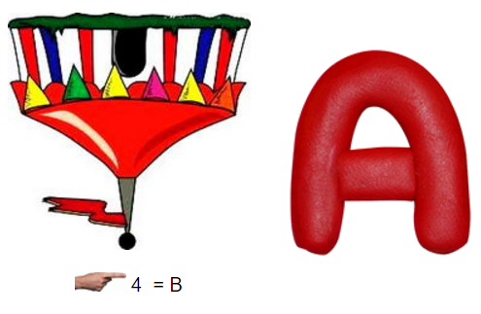

Розгадайте ребус
Розділ 1 § 1.3
Крива

Slide 27
Дайте відповіді на запитання
Розділ 1 § 1.3
Які операції над групами об'єктів можна виконати у векторному редакторі Draw?
Із чого складається простіша крива Безьє?
Як змінити форму кривої Безьє?
Як установити певний вид вузла кривої Безьє у графічному редакторі Draw?
Яке призначення мають елементи керування панелі інструментів Зміна геометрії? Як відобразити цю панель?

Slide 28
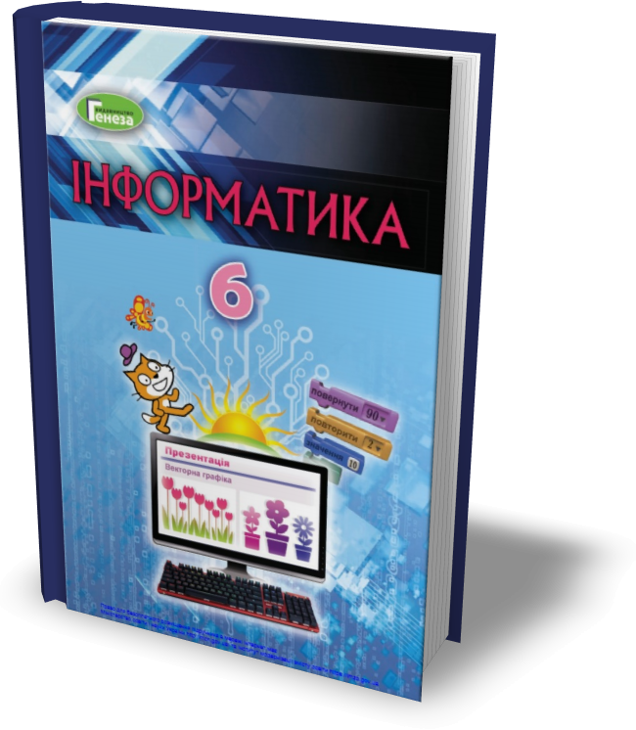
Домашнє завдання
Розділ 1 § 1.3
Проаналізувати
§ 1.3, ст. 27-31

Slide 29


Працюємо за комп’ютером
Розділ 1 § 1.3
Сторінка
36-37

Slide 30
Дякую за увагу!
За новою програмою
Урок 5

